Slide 1
비동기 서비스 부하 테스트
1 Locust 셋업

Slide 2
부하테스트 도구
1.
Locust 셋업
부하테스트 도구
Apache Jmeter
SoapUI
Grinder (NGrinder)
Roadrunner (상용)
Grafana K6
Locust

Slide 3
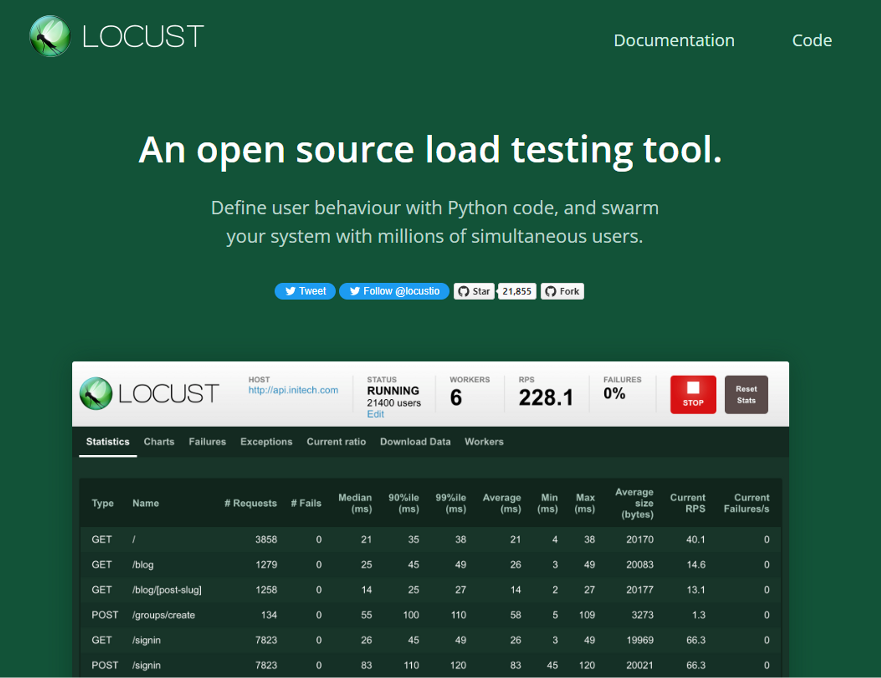
Locust
1.
Locust 셋업
Locust
https://locust.io

Slide 4
Locust
1.
Locust 셋업
Locust
python 기반 부하 테스터
사용법이 간단
모니터링 web UI 제공
worker cluster 구성을 통한 대규모 분산 부하테스트 가능
K8S 구성이 매우 간단

Slide 5
비동기 서비스 부하 테스트
2 Spring MVC / Webflux 성능 비교 #1

Slide 6
시나리오
2.
Spring MVC / Webflux 성능 비교 #1
시나리오
단건조회
/article/{articleId}
테스트 조건
users : 200 users
spawn rate : 10 users / sec
run time : 2m

Slide 7
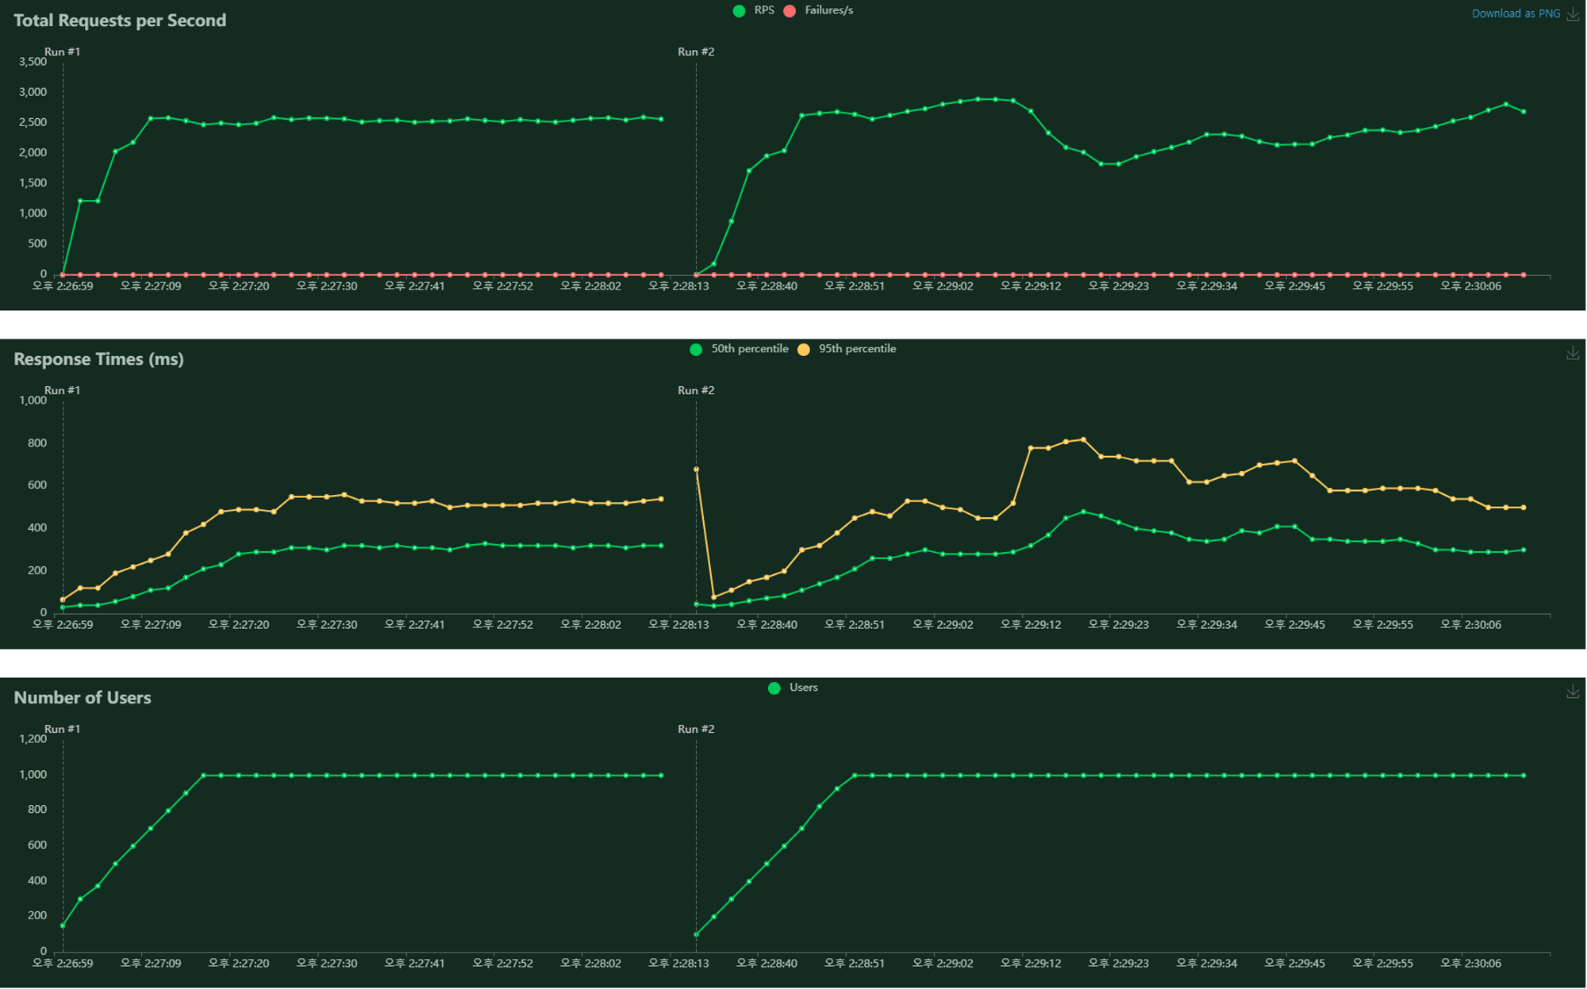
테스트 결과
2.
Spring MVC / Webflux 성능 비교 #1

Slide 8
시나리오
2.
Spring MVC / Webflux 성능 비교 #1
시나리오
다건조회
/article/all?title=matched
테스트 조건
users : 200 ~ 500
spawn rate : 20 users / sec
run time : 2m

Slide 9
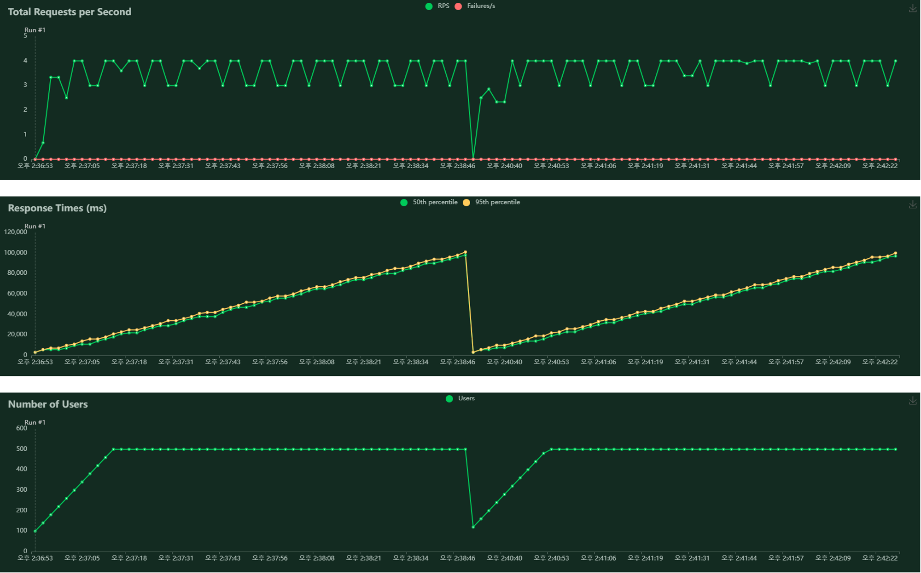
테스트 결과
2.
Spring MVC / Webflux 성능 비교 #1

Slide 10
비동기 서비스 부하 테스트
3 Spring MVC / Webflux 성능 비교 #2

Slide 11
시나리오
3.
Spring MVC / Webflux 성능 비교 #2
시나리오
지연조회 to Blocking 서버
/stress/delay
테스트 조건
users : 500 users
spawn rate : 20 users / sec
run time : 2m

Slide 12
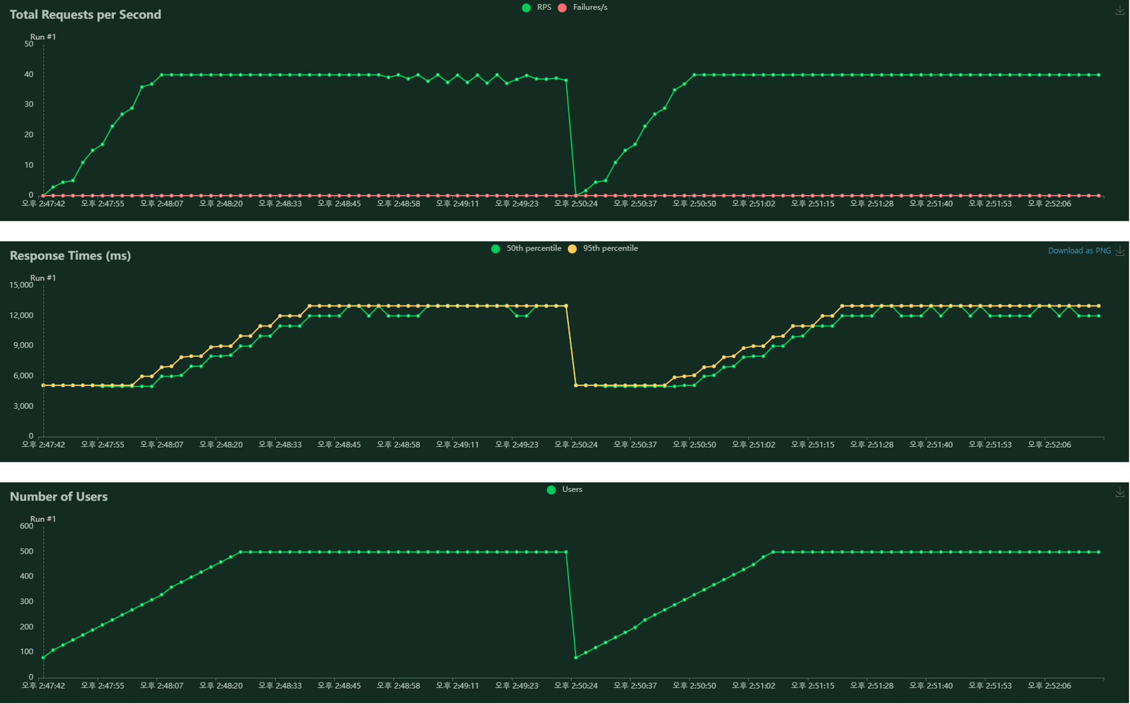
테스트 결과
3.
Spring MVC / Webflux 성능 비교 #2

Slide 13
시나리오
3.
Spring MVC / Webflux 성능 비교 #2
시나리오
지연조회 to Non-Blocking 서버
/stress/delay
테스트 조건
users : 500 users
spawn rate : 20 users / sec
run time : 2m

Slide 14
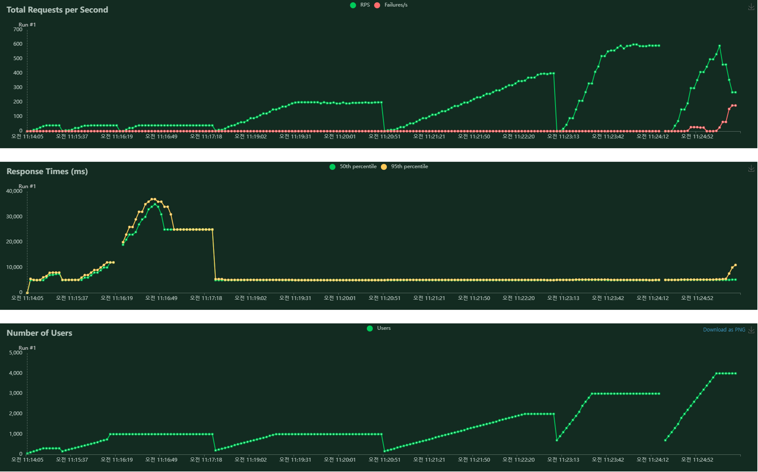
테스트 결과
3.
Spring MVC / Webflux 성능 비교 #2

Slide 15
시나리오
2.
Spring MVC / Webflux 성능 비교 #1
시나리오
단건조회
/article/{articleId}
테스트 조건
users : 200 users
spawn rate : 10 users / sec
run time : 2m
in Docker Container

Slide 16
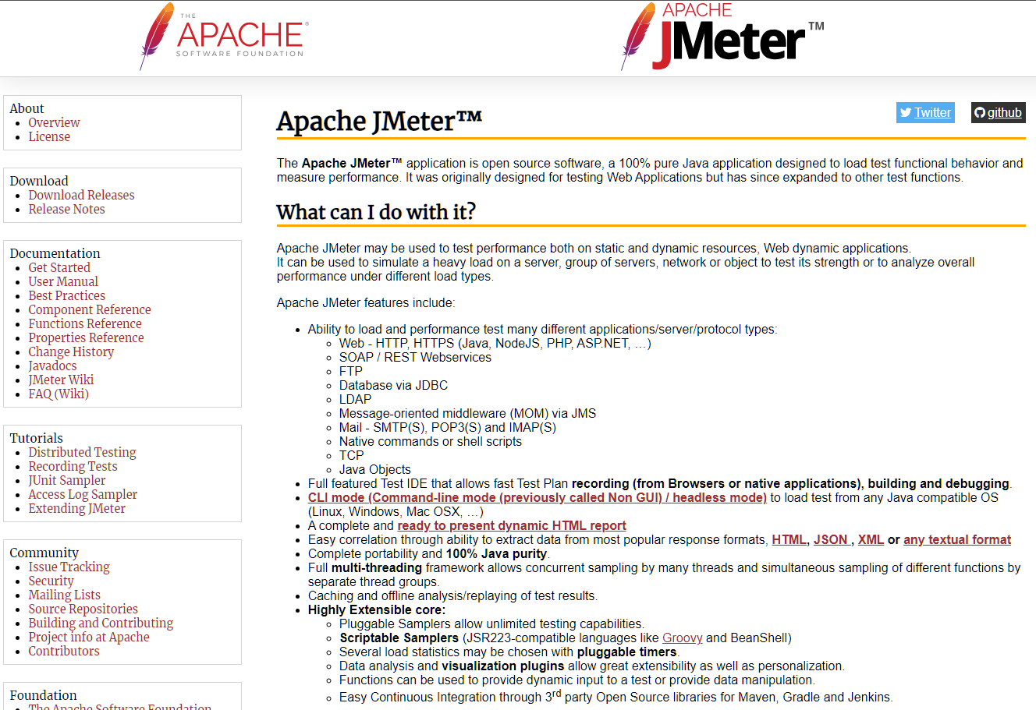
Locust
1.
Locust 셋업
Apache JMeter
https://jmeter.apache.org

Slide 17
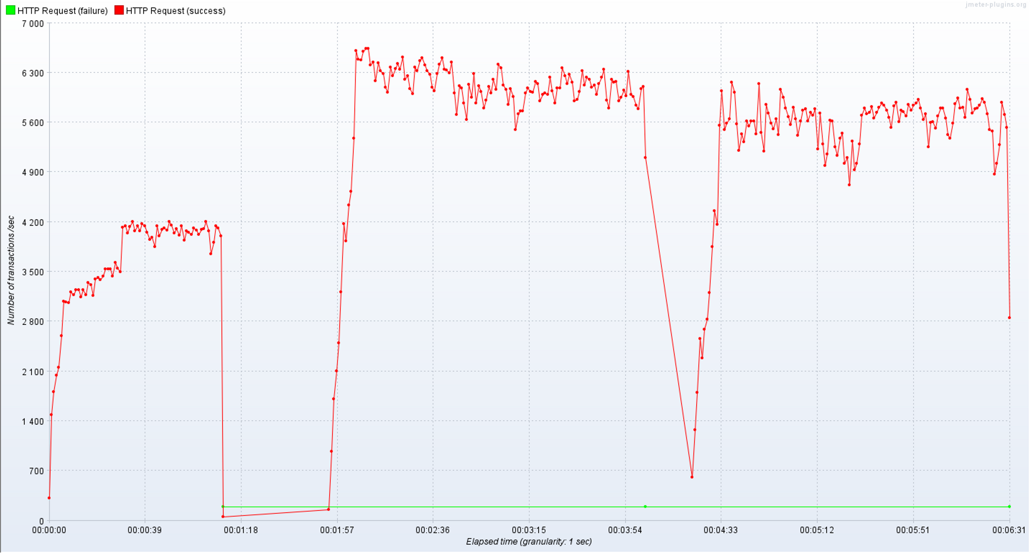
테스트 결과
3.
Spring MVC / Webflux 성능 비교 #2
mvc
webflux - reactor
webflux - coroutine

